Slide 1
學校生活技能教育手冊 預防非傳染性疾病防治 (Non-Communicable Diseases, NCDs)
健康促進學校國際網絡計畫（109-110年）
109年12月份導讀文章
導讀者：許珮琳
Notes:
非傳染性疾病防治(Non-Communicable Diseases, NCDs)

Slide 2
本手冊目的及注意事項
目的：為學校在尋找非傳染性疾病的介入方法可參考的方向。
著重在學生的知識、態度、信念以及生活技能。
內文中將看到以下二項圖示代表：
1. 針對學校教師使用說明→
2. 針對學校管理者使用說明→

Slide 3
大綱
一、簡介非傳染性疾病(Non-Communicable Diseases, NCDs)
二、非傳染性疾病五大危險因子
三、學校實施方法
生活技能教育
考量學校環境
建議作為
四、解決學校危險因子的實際應用
身體活動
菸害防制

Slide 4
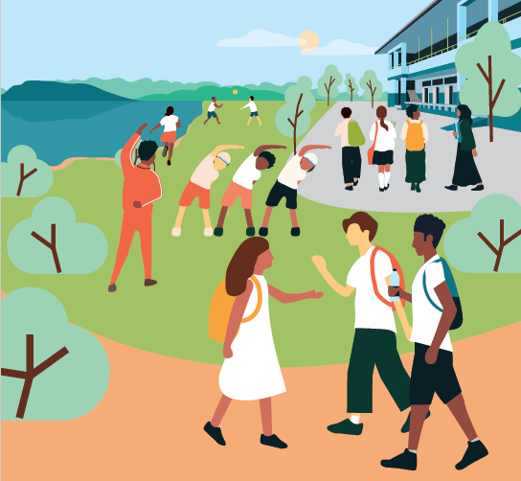
一、簡介
何謂非傳染性疾病? (Non-Communicable Diseases, NCDs)(以下簡稱NCDs)
指人與人之間無法傳遞的疾病，並且持續時間緩慢且長。
主要分為四大類型
心血管疾病
慢性呼吸性統疾病
糖尿病
癌症
青少年與NCDs的關係?
WHO將青春期定義為10-19歲，被認為是關鍵的發展階段，因此透過青春期階段改善健康，可有效預防未來成年後的健康問題。

Slide 5
二、非傳染性疾病五大危險因子
營養
個人衛生
身體活動
吸菸
酒精

Slide 6
三、學校實施方法-生活技能教育
生活技能是指”具備適應與積極行為的能力，使個人能有效的面對人生中每一天的需求及挑戰” 。
為促進青少年的健康與福祉，需具備的基礎核心技能包含：
決策與問題解決
批判性及創造性思考
溝通與人際關係
自我意識與同理心
壓力及情緒調適

Slide 7
三、學校實施方法 為什麼生活技能對於預防NCDs來說很重要?
可以幫助青少年解決或避免可能遇到的健康問題。
將所學到的知識、態度及價值觀轉化為實際應用的能力。
增加青少年的自我效能、自信以及自尊。
促進溝通與決策以及批判性思維。
Notes:
P.18

Slide 8
生活技能教學
三、學校實施方法
學校老師是教育成功的關鍵，老師的專業知識與技能透過正是及非正式的場合進行教學。
教育者需要獲得或是發展以下技能：
鼓勵青少年積極合作
營造讓青年年信任的氣氛，讓他們發表自己的意見與想法
幫助每一個學生感覺自己在進步
指導學生非主導學生
以身作則，成為一個好榜樣等。
Notes:
P.19

Slide 9
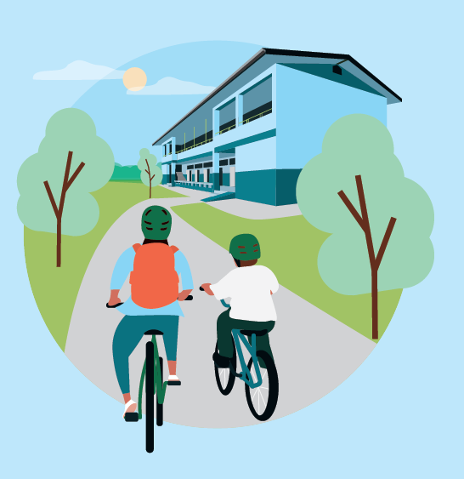
三、學校實施方法 考量學校環境 School environment considerations
我們所說的環境是什麼?
環境是人們賴以生存的地方，學校是青少年最重要的環境之一，同時也是學校教職員的工作場所，由於渥太華憲章五大行動綱領中創造支持性環境為其中之一，說明環境對於改善健康至關重要。
為什麼環境很重要?
因為在學校正規教育中，有潛力改善青少的健康與發展，作為社區的榜樣，因此創造支持性環境為個人提供保護，避免受到健康的威脅因素侵害，使青少年能更加健康。

Slide 10
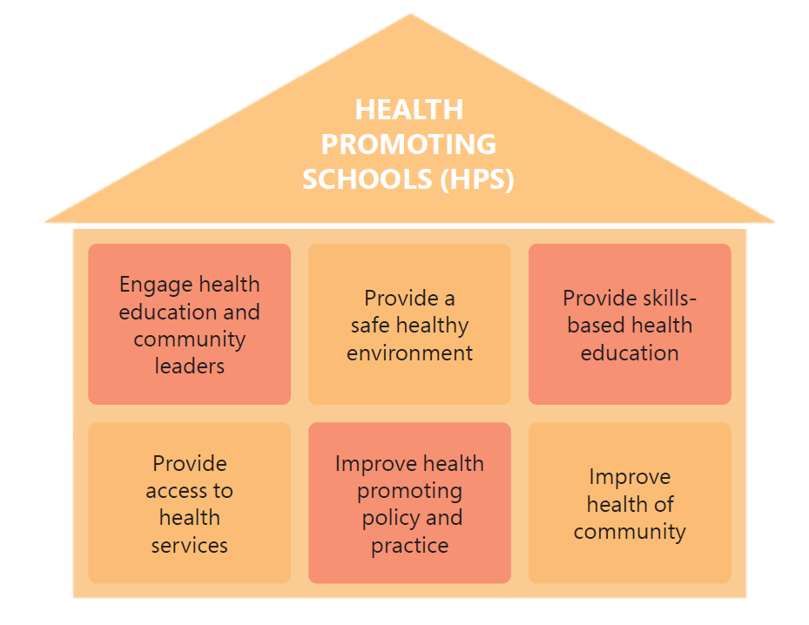
三、學校實施方法 考量學校環境 School environment considerations
環境對個人健康有很大的影響，而最重要的就是物質環境與社會環境：
物質環境包含學校建築物、教室、飲水設施設備。
社會環境包含學校的氛圍、文化以及教職員工生的態度與信仰

Slide 11
解決環境問題的方法：
健康促進學校是一所不斷增強生活、學習、工作能力的健康環境，因此提供基於技能的健康教育課程，增加學生對健康的理解，使他們能做出健康的選擇產生健康的行為。
有利於學校環境的學校政策例如：
菸害防制
強化青少年及利益關係者參與相關的決策
確保每一位青少年都得到公平的對待
提倡或制定學校周邊速食店供應的法規
利益關係者的參與
針對相關的問題利益關係者可提出建議以及解決方案達成共識
監測與評估
流程評估：測量介入方案或計畫執行情況
結果評估：可顯示健康環境好處是有效地強化健康

Slide 12
四、建議作為 Suggested actions
課堂活動
1. 教育方法
生活技能教育最重要的是讓學生學習獨立、具備良好的能力，為了使學生具備這種能力，教育者一次應專注於一個健康議題，並且關注與該議題相關的特定行為目標。以營養為例，可能的行為目標包含：
了解各年齡層所需要的營養健康飲食
了解食物的種類與份量
學習如何為自己規劃飲食菜單
學習如何解讀食品標籤
了解食品安全

Slide 13
四、建議作為 Suggested actions
課堂活動
2. 參與式方法
在理想的狀況下，生活技能教育需要透過參與式教學來進行高品質訓練，並獲得學校提供行政支持。
此種方法可能涉及學生提出NCD與健康相關的問題，沒有標準答案，而是鼓勵學生思考各種可行的方法，可以將問題呈現讓學生進行小組討論或是角色扮演，鼓勵學生：
1.花時間解決問題
2.從不同角度思考問題
3.與小組成員討論這些問題
4.測試不同的解決方法

Slide 14
四、建議作為 Suggested actions
促進生活技能學習學校可提供的支持如下：
明確的目標
強大的管理系統
教職員發展機會
系統性的監測與評估
資金用於支付計畫的基本費用
專業的教育者
資訊與資源共享
透過記錄個人的生活技能教學經驗
紀錄課程規劃與活動
保存學生計畫的範例
…等
監測與評估
對於教育工作者而言，重要的是確認是否有成功的傳遞健康訊息並影響行為改變。
舉個例子：當在講授NCD的時候，列出想實現的目標例如
1.我的學生都理解NCD的定義
2.我的學生都知道什麼是「健康」
3.我的學生都知道NCD與健康之間的關聯
透過定期跟學生互動，除了可以監控自己的教學成果，也可以評估學生的學習狀況。

Slide 15
四、解決學校危險因子的實際應用
*以下將針對身體活動及吸菸進行介紹

Slide 16
(一)身體活動Physical activity
透過生活技能教育降低缺乏的身體活動
身體活動泛指所有運動的廣義名稱，世界衛生組織建議5至17歲兒童與青少年每天至少需要60分鐘中度或劇烈的運動，而進行60分周以上對健康更有好處。
技能種類 | 技能範圍
人際與溝通技能 | 人際溝通技能
 | 談判及拒絕技能
 | 團隊合作
 | 倡議
認知技能： 做決定與批判性思考 | 做決定與問題解決技能
 | 批判性思考技能
個人技能： 因應與自我管理技能 | 增加個人信心、負責任
 | 情緒管理技能
 | 紓壓技能
 | 行為技能

Slide 17
(一)身體活動Physical activity
政策範圍
Policy dimensions
全校取向的高品質身體活動教育融入課程
制定提供更多增強身體活動的支持性環境相關政策
考量學校環境
School environment considerations
提供學校設施，與社區建立夥伴關係
提共安全的空間與設施，使學生積極參與身體活動。
確定並解決安全問題及風險。
建議行動
Suggested actions
提供足夠及適當的人員與設施來支持政策
提供青少年與家人完成家庭作業的活動
*此節列舉2-3項未全數列出，詳細請見文章內容

Slide 18
(二)吸菸Smoking
透過生活技能教育降低缺乏的身體活動
世界衛生組織指出，吸菸是世界上公共衛生的威脅之一，吸菸通常始於青春期，全世界13-15歲中有10%是吸菸者。
技能種類 | 技能範圍
人際與溝通技能 | 溝通技能
 | 同理心
 | 倡議
 | 談判及拒絕技能以及衝突管理
 | 人際關係技能
認知技能： 做決定與批判性思考 | 做決定與問題解決技能
 | 批判性思考技能
個人技能： 因應與自我管理技能 | 紓壓技能
 | 增加個人信心

Slide 19
(二)吸菸Smoking
政策範圍
Policy dimensions
制定無菸校園政策
考量學校環境
School environment considerations
無菸環境
建議行動
Suggested actions
禁止菸品交易
政策應與國家及國際政策保持一致
須確保介入措施以實證為導向
制訂與學生生活相關的教育政策
透過父母參與、強化師生關係建立聯繫，增強社會心理環境
開發支持健康促進行環的環境教育
透過演講、講座及相關教案提供教育訊息。
學校職員在菸害防制計畫及戒菸計畫方面培訓相關技能
*此節列舉2-3項未全數列出，詳細請見文章內容

Slide 20
－向前邁進－對教育工作者之建議 發展課程計畫
使用以及準備資源
在準備生活技能教育合適的教材時通常可以考慮以下：
目標是什麼?這些跟學生的需求有關嗎?
目標族群?
是否明確確定要解決的行為?
如何成功解決與健康問題相關的態度?
實現目標的方法是否合適?
父母、學生如何共同參與達到健康目標?
課堂活動建議以全校取向或廣泛到社區
透過個人或小組活動，可藉由以下方式進行：
角色扮演(練習談判技巧)
課堂討論
案例研究以及線上資源
生活實際考察(去超市了解食品標籤)
與家人共享訊息並在“街上”進行倡議

Slide 21
－向前邁進－對學校管理者之建議 制定行動計畫
目標為何？－急迫性－影響及益處 －有限的資源－利益關係者的支持
評估學校相關規定
學校物質及設換環境
教育及培訓系統
社區設施與需求
技術資源
評估結果
比較確認是否已實現目標
確認需改善的目標
對照結果調整過程
1
定義目標
衡量資源
發展行動方案
實施計畫
監測與評估
學校的願景？
設定具體可測量的目標
實施方法以及時間計劃表
將計畫與目標連結
選擇可以實現的目標策略
評估成功的指標
分配角色與職責
實施行動計畫
協調與活動紀錄
根據計劃監測進度

